Slide 1
HAMA
YOKO

Slide 2
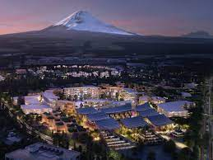
COME YOKOHAMA E’ DIVENTATA RESILIENTE
NEL 2010 YOKOHAMA E’ STATA SCELTA INSIEME AD ALTRE QUATTRO CITTA’ DEL GIAPPONE PER ESSERE MODERNIZZATA E RESA PIU’ SOSTENIBILE TRAMITE IL PROGETTO JAPAN SMART CITY.
LE ALTRE CITTA’ SONO TOYOTA CITY, KEIHANNA E KITAKYUSHU.
IL PROGETTO SI E’ BASATO SU QUATTRO COLONNE PORTANTI OVVERO MERCATO,INNOVAZIONE, SOCIETA’ E AMBIENTE

Slide 3
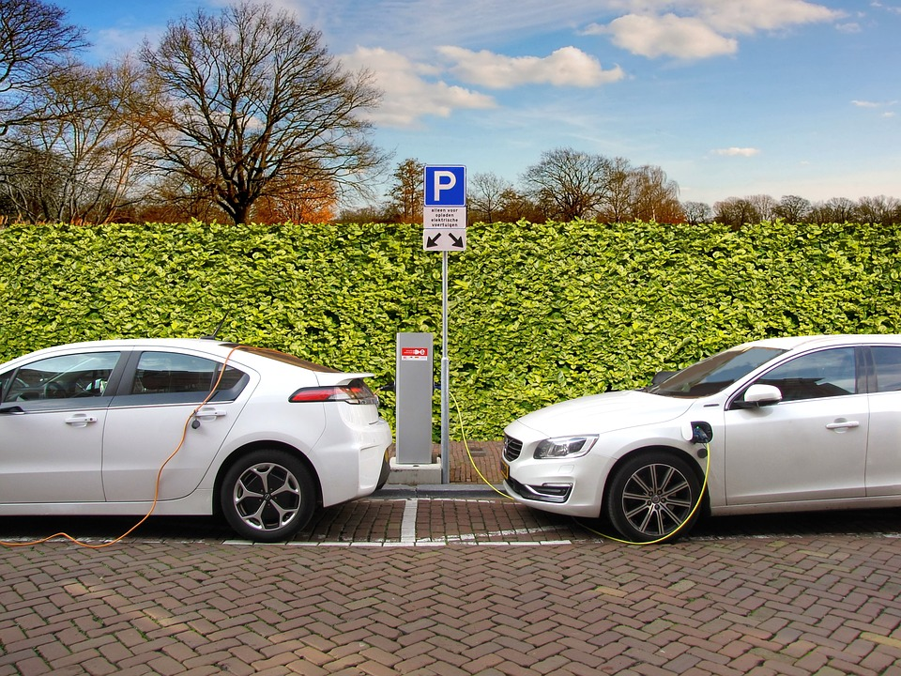
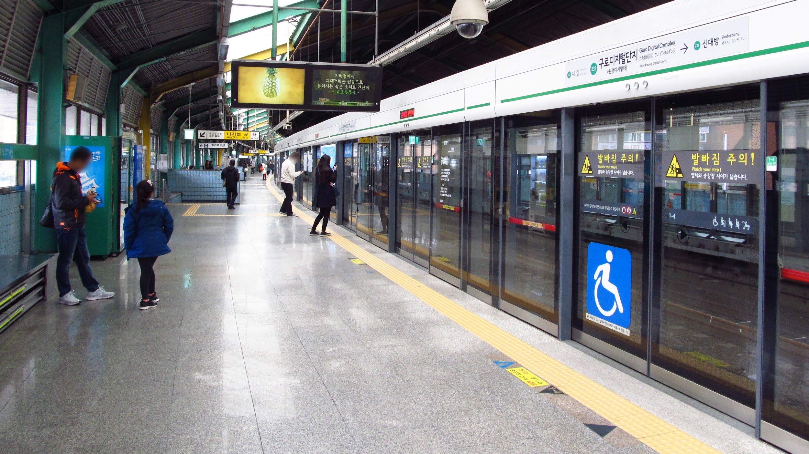
COSA E’ STATO FATTO
SONO STATE INCENTIVATE LE AUTO ELETTRICHE E IBRIDE SOPRATUTTO GRAZIE ALLA COSTRUZIONE DI MOLTEPLICI STAZIONI DI RIFORNIMENTO .
E’ STATO ANCHE AGGIORNATO IL SISTEMA DEI TRASPORTI PUBBLICI IN MODO DA CONSENTIRE LO SPOSTAMENTO DEI QUASI QUATTRO MILIONI DI ABITANTI.

Slide 4
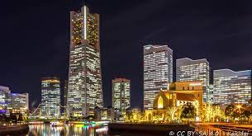
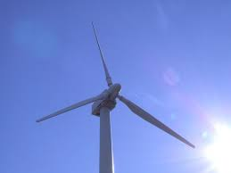
NELLA CITTA’ E’ STATO ANCHE FINANZIATO L’USO DI ENERGIE SOSTENIBILI E L’OTTIMIZZAZIONE DI QUELLE GIA’ PRESENTI.
SONO STATE ANCHE DIGITALIZZATE MOLTE OPERAZIONI COMMERCIALI E FINANZIATA LA COSTRUZIONE DI NUOVI UFFICI TANTE’ CHE HANNO RESO LA CITTA’ UN IMPORTANTE CENTRO FINANZIARIO.

Slide 5
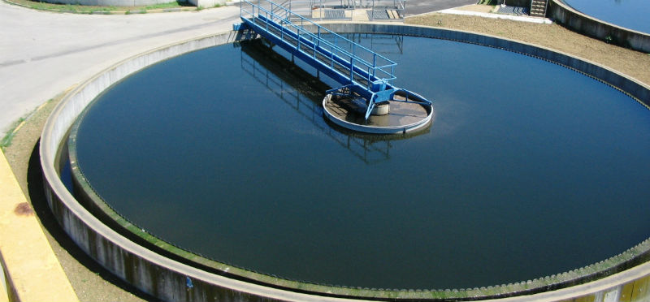
UN ALTRO IMPORTANTE PROGETTO E’ STATO IL RICICLAGGIO DEI FANGHI RISULTANTI DALLA DEPURAZIONE DELLE ACQUE FOGNARIE.
MENTRE PRIMA TALI FANGHI DEPURATI FINIVANO DIRETTAMENTE NELLA BAIA DI YOKOHAMA ADESSO DA ESSI VENGONO CREATI OGGETTI ORIGINALI COME VASI PER FIORI,FERTILIZZANTI, OGGETTI D’ARREDAMENTO E MATTONI.

Slide 6
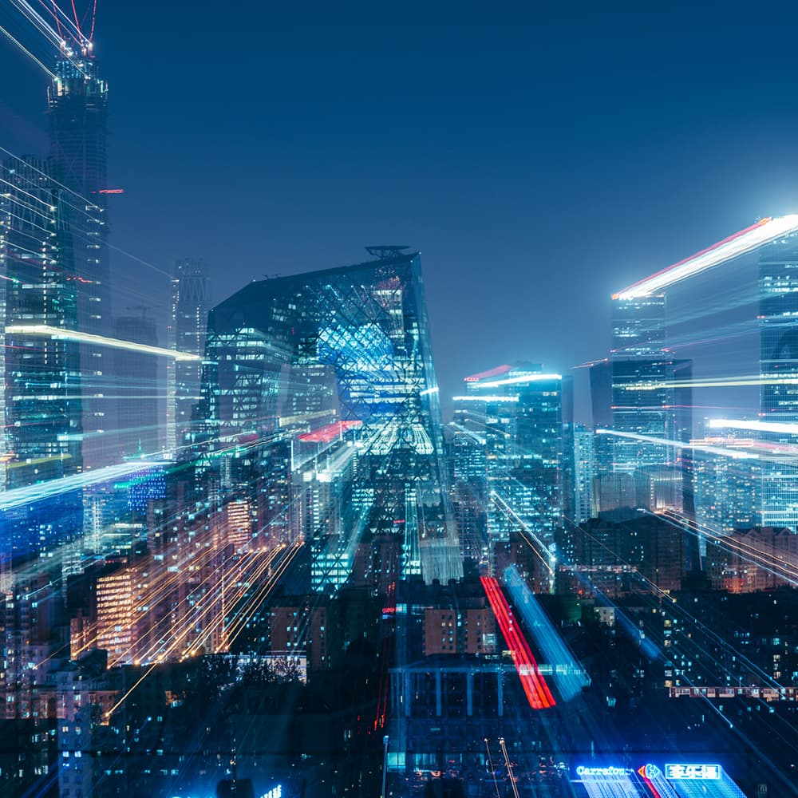
E’ STATO SVILUPPATO UN NUOVO SISTEMA DI GESTIONE DI ENERGIA, EFFICIENTE E INTERATTIVO,LA SMART GRID.
LA SMART GRID E’ IN GRADO DI RILEVARE E CONOSCERE I CONSUMI DEGLI UTENTI E VALUTARE LA CONDIZIONE DELLA RETE IN OGNI ZONA,IN MODO DA POTER SERVIRE ENERGIA IN MODO EFFICIENTE E IN LINEA CON LE CONDIZIONI DEL SISTEMA.
QUESTO PERMETTE UN USO PIU’ RAZIONALE DELL’ENERGIA E LA RISOLUZIONE DI PROBLEMATICHE QUALI IL SOVRACCARICO DELLA RETE O VARIAZIONI DI TENSIONE.

Slide 7
FONTI
https://www.key4biz.it/Smart-City-2013-02-Giappone-Smart-City-Portale-Progetti-Smart-Grid-Esposizione-215904/19917/ONTI
https://www.key4biz.it/donne-e-smart-city-fumiko-hayashi-guida-dal-2009-la-trasformazione-digitale-di-yokohama/187220/
https://it.wikipedia.org/wiki/Yokohama

